Slide 1
Программа «School helper»
Author: MrChudak
2023

Slide 2
Описание
Данное приложение создано для удобного структурирования информации из школьных тем. В приложении преставлена возможность записывать собственный заметки по темам, создавать графики по заданной функции(в будущем) и чертить 2D или 3D модели геометрических фигур.

Slide 3
Ресурсы
Для разработки приложения были использованны библиотеки PyQt5, sys и markdown
Код проекта и инструкцию к нему можно посмотреть в Github

Slide 4
Процесс разработки
Во время разработки был использован класс QMainWindow вместо QWidget, потому что в QMainWindow есть простой доступ к панели меню и для его настройки, что позволило упростить процесс разработки
Добавлена конструкция if __name__ == ‘__main__’, которая поможет для внедрение других файлов в проект
Изучен относительно свежий виджет QWebEngineView, который помогает выводить веб-страницы и html файлы внутри qt-приложения

Slide 5
Введена библиотека markdown, позволяющая работать с файлами расширения .md
Был создан отдельный класс Window, наследованный от класса QMainWindow, что позволило иметь быстрый доступ ко всем методам и функциям QMainWindow

Slide 6
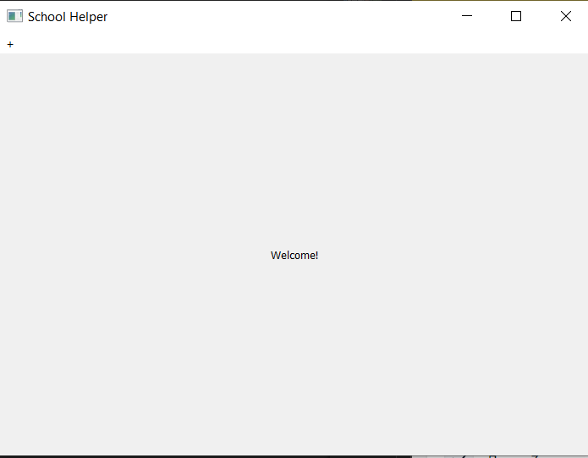
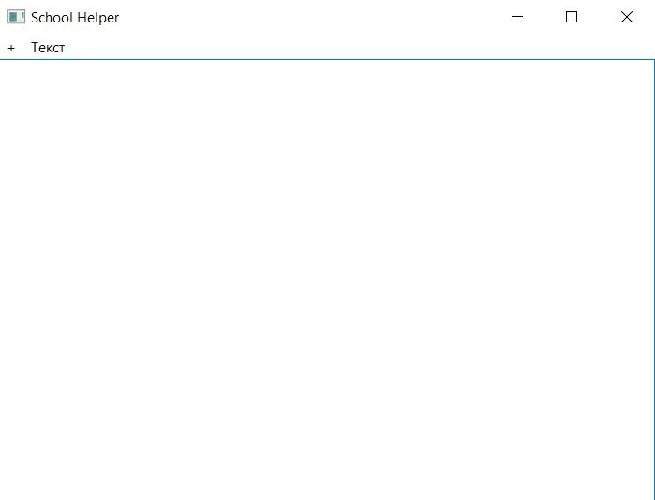
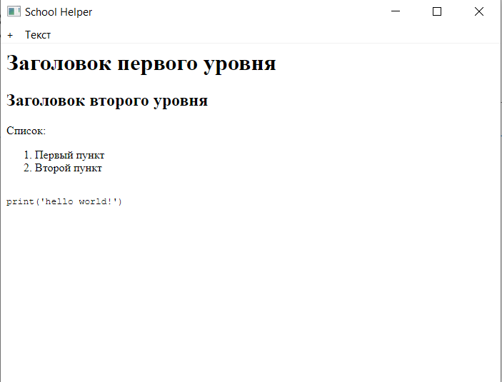
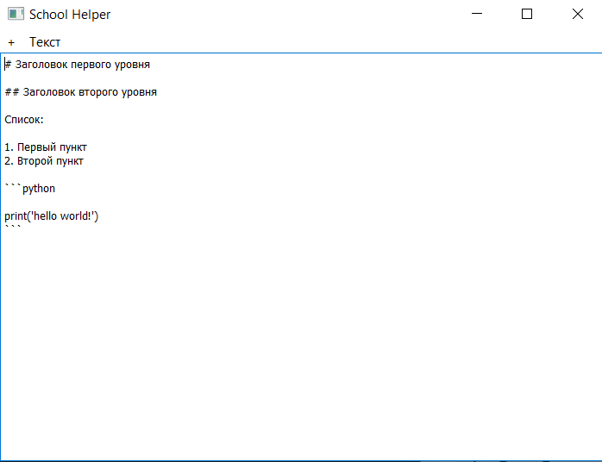
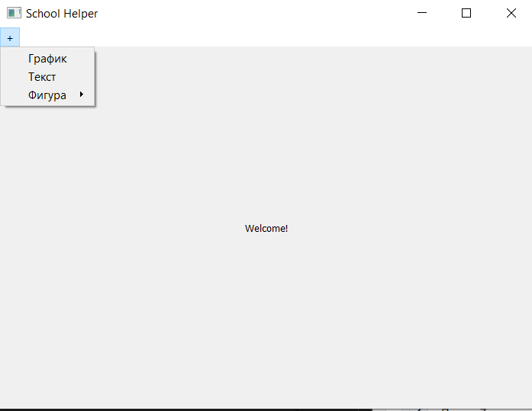
Пример работы приложения

Slide 7
Будущие улучшения
1. Оптимизация приложения
2. Добавление окна результата с выводом в реальном времени
3. Добавление функции по созданию графиков
4. Добавление возможности создать 3D и 2D фигуры
5. Улучшение оформления приложение, цветовой гаммы, инструкции к использованию
6. Добавление поиска по ключевым словам и тегам

Slide 8

спасибо за внимание

